Slide 1
Звук и буква Т.
Подготовила: Осипова А.М.

Slide 2
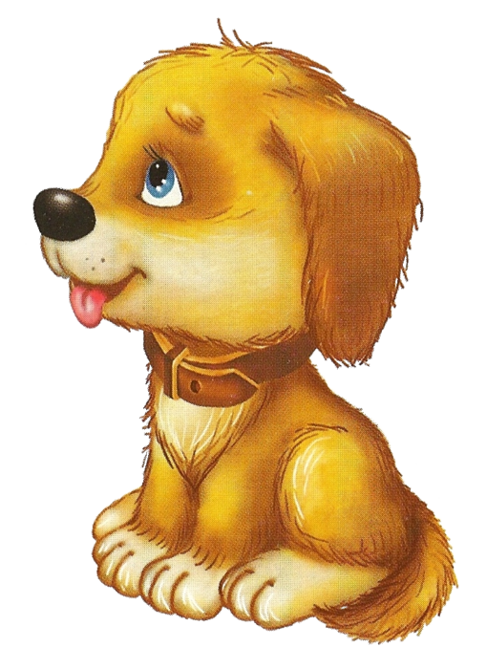

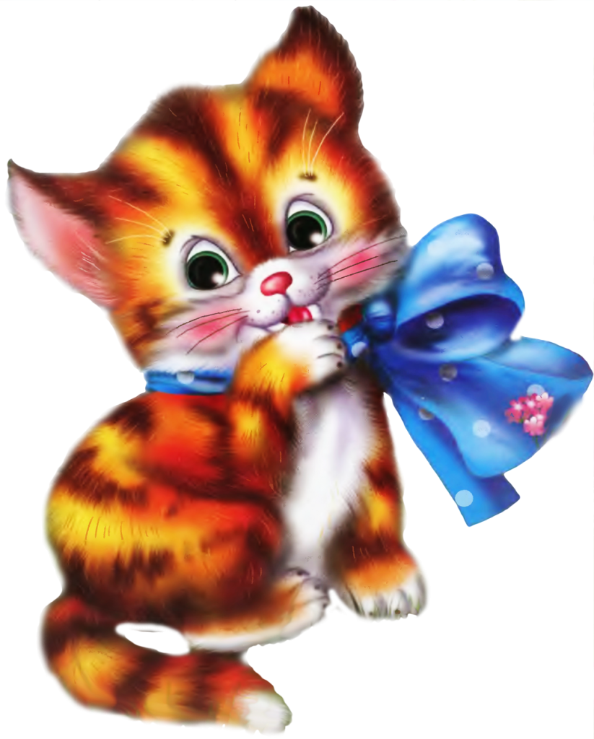
ТОБИК
ПИТ

Slide 3


Slide 4

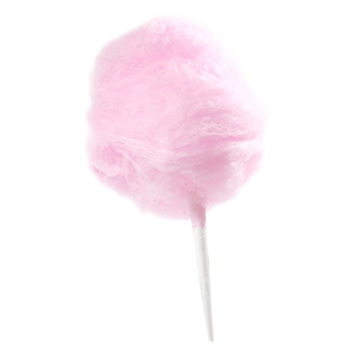

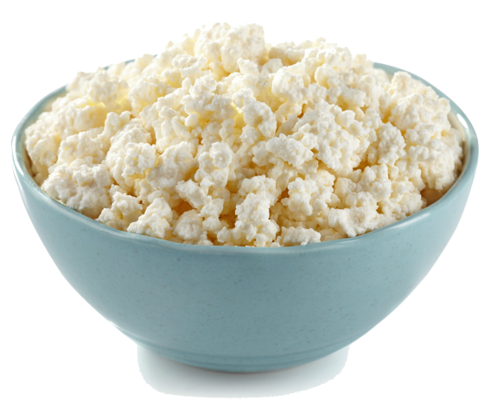

Slide 5
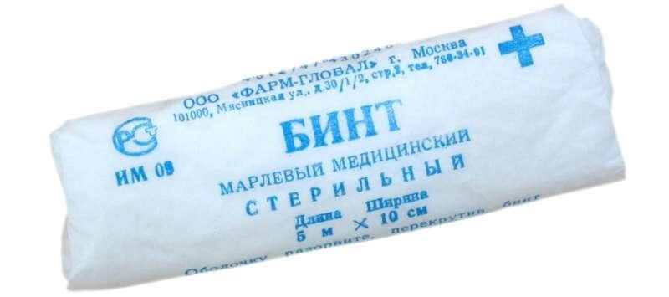
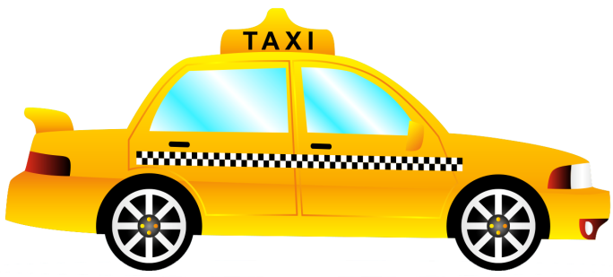
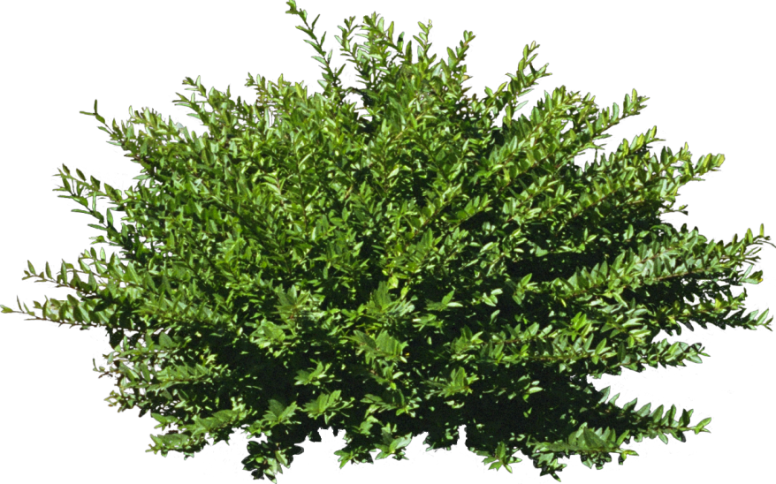

Slide 6

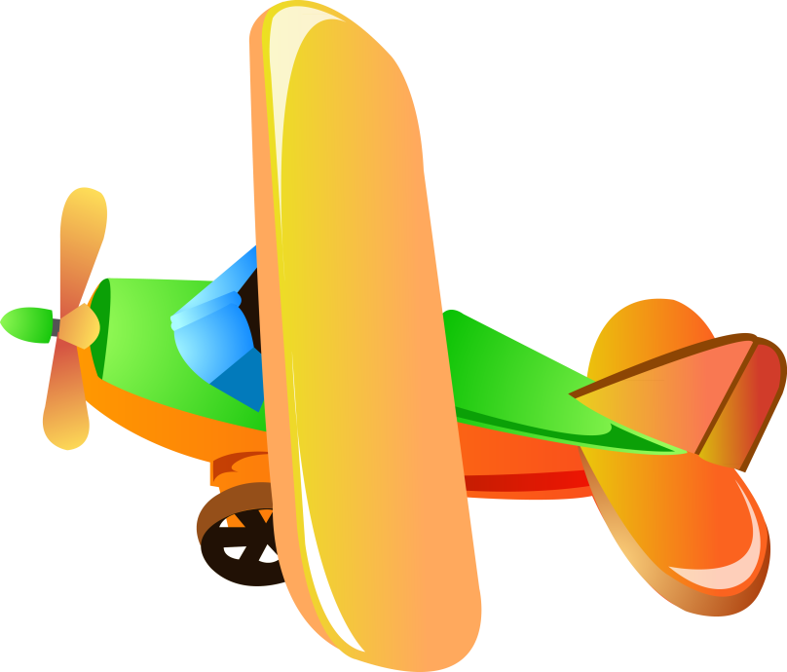
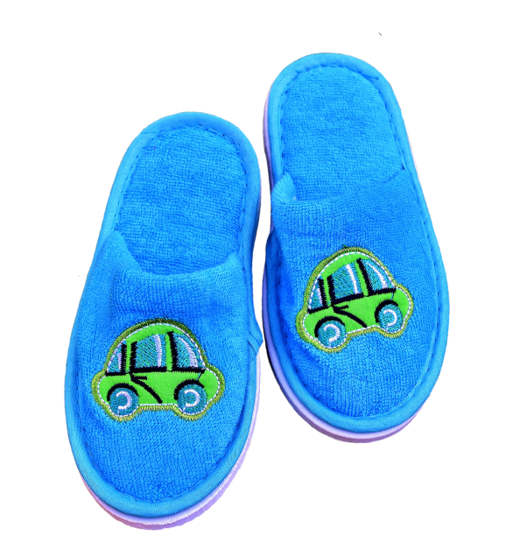

Slide 7

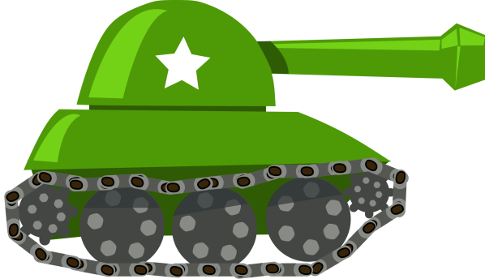
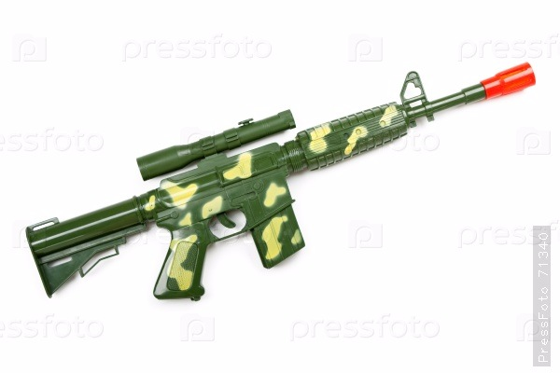
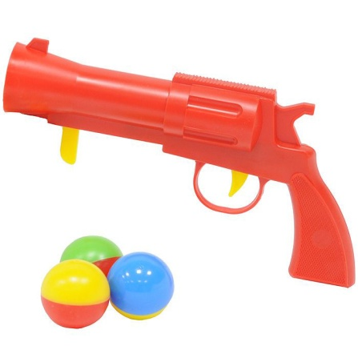
День рождения у Толи,
Он сказал об этом в школе:
«Пусть Виталий принесет
Мне и танк, и самолет,
Автомат подарит Тая
(Тая – девочка простая),
А подружки Таня, Света
Пусть несут по пистолету!»
Толя так друзей зовет.
Ну и кто к нему придет?

Slide 8
рос, рост, ворона, ворота, ком, кот, нога, нота, ванна, вата, слон, стол

Slide 9
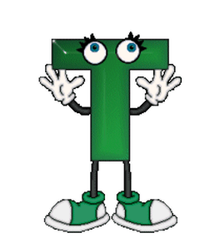
А это – буква Т.
Буква Т стоит на крыше:
Телевизор в доме том.
Т в антенну превратилась
И на крыше очутилась.

